Slide 1

Open data al metro³
Tavolo Mobilità studentesca

Slide 2

Open data al metro³
Tavolo
Mobilità studentesca
Componenti
Serena Pascucci - Città Metropolitana di Roma
Monica Rizzo - Città Metropolitana di Roma
Francesco Terrasi - Città Metropolitana di Palermo
Roberto La Monica - Città Metropolitana di Palermo
Maurizio Gozzo - Città Metropolitana di Milano
Jürgen Assfalg -Città Metropolitana di Firenze

Slide 3
Open data al metro³
Materiale di partenza/riferimenti
Piani di Spostamento Casa-Scuola (PSCS) e Piano degli Spostamenti Casa Lavoro (PSCL) Normativa:
L. 221/15, i Mobility Manager Scolastici redigono i PSCS degli allievi e i PSCL del proprio personale oltre ai Piani di Mobilità Scolastica Sostenibile;
Decreto Ronchi (D.M. 27/03/1998) sulla Mobilità sostenibile nelle aree urbane, integrato dal decreto Silvestrini D.M. 21/12/2000 prevede l’adozione entro il 31 dicembre di ogni anno il PSCL del proprio personale dipendente da parte delle:
  imprese ed Enti pubblici con > di 300 dipendenti
  imprese con > di 800 addetti ubicate in alcuni Comuni identificati (ex lege con D.M. 25/11/1994 e dalle Regioni come a “rischio di inquinamento atmosferico”

Slide 4
Open data al metro³
Materiale di partenza/riferimenti
Piani di Spostamento Casa-Scuola (PSCS) e Piano degli Spostamenti Casa Lavoro (PSCL) Normativa:
Attualmente il Decreto Rilancio (D.L. 34/2020 convertito in Legge 77/2020) stabilisce sono tenute ad adottare, entro il 31 dicembre di ogni anno, un PSCL del proprio personale dipendente e ad identificare il Mobility Manager:
  le imprese e le PA con > 100 dipendenti nei capoluoghi di Regione o di Provincia , o in una CM
  le imprese e le PA in un Comune con > di 50.000 abitanti .
I problemi di organizzazione della mobilità pendolare studentesca e non, nel periodo pandemico e la necessità di reperire informazioni sui numeri degli spostamenti hanno condotto ad attivare, nell’ambito del laboratorio Open Data al Metro Cubo il Tavolo della Mobilità studentesca.

Slide 5
Open data al metro³
Obiettivi
Design Service: obiettivo principale del Tavolo Mobilità studentesca - nato per volontà della Città Metropolitana di Roma – è creare servizi che le CM possano offrire alle scuole come supporto alla redazione dei piani da parte dei loro mobility manager (PSCS e PSCL);
Co-progettazione: obiettivo di tutte le CM è di omogeneizzare le informazioni per la redazione dei PSCS e PSCL, fornire una metodologia univoca per la costruzione dei documenti medesimi utilizzabili dai mobility manager garantendo la possibilità di centralizzazione dei dati che consentirebbe una aggregazione per analisi di area vasta (interoperabilità);
Co-creazione: costruzione di questionari da rivolgere a studenti e dipendenti per la redazione di PSCS e PSCL che rappresentano un onere del mobility manager Scolastico e costruzione di dataset interni ed esterni omogenei a tutte le CM in grado di offrire un contributo per la redazione dei PUMS delle CM collegando gli stessi dataset ai goals dell’Agenda 2030.

Slide 6
Open data al metro³
Criticità di partenza (o riscontrate nell’analisi dei dataset pubblicati)
i dataset interni delle CM relativi alle sedi scolastiche contengono informazioni differenti;
  identificazione del dataset (Nome) e loro collocazione in tematismi (categorie dati.gov);
  scarsa normalizzazione e standardizzazione del dato;
  struttura del dataset e delle informazioni contenute;
  varietà di formati (geografici o tabellari).
la disponibilità di dati (esterni) sulla mobilità scolastica e le modalità di raccolta degli stessi sono molto difformi.

Slide 7
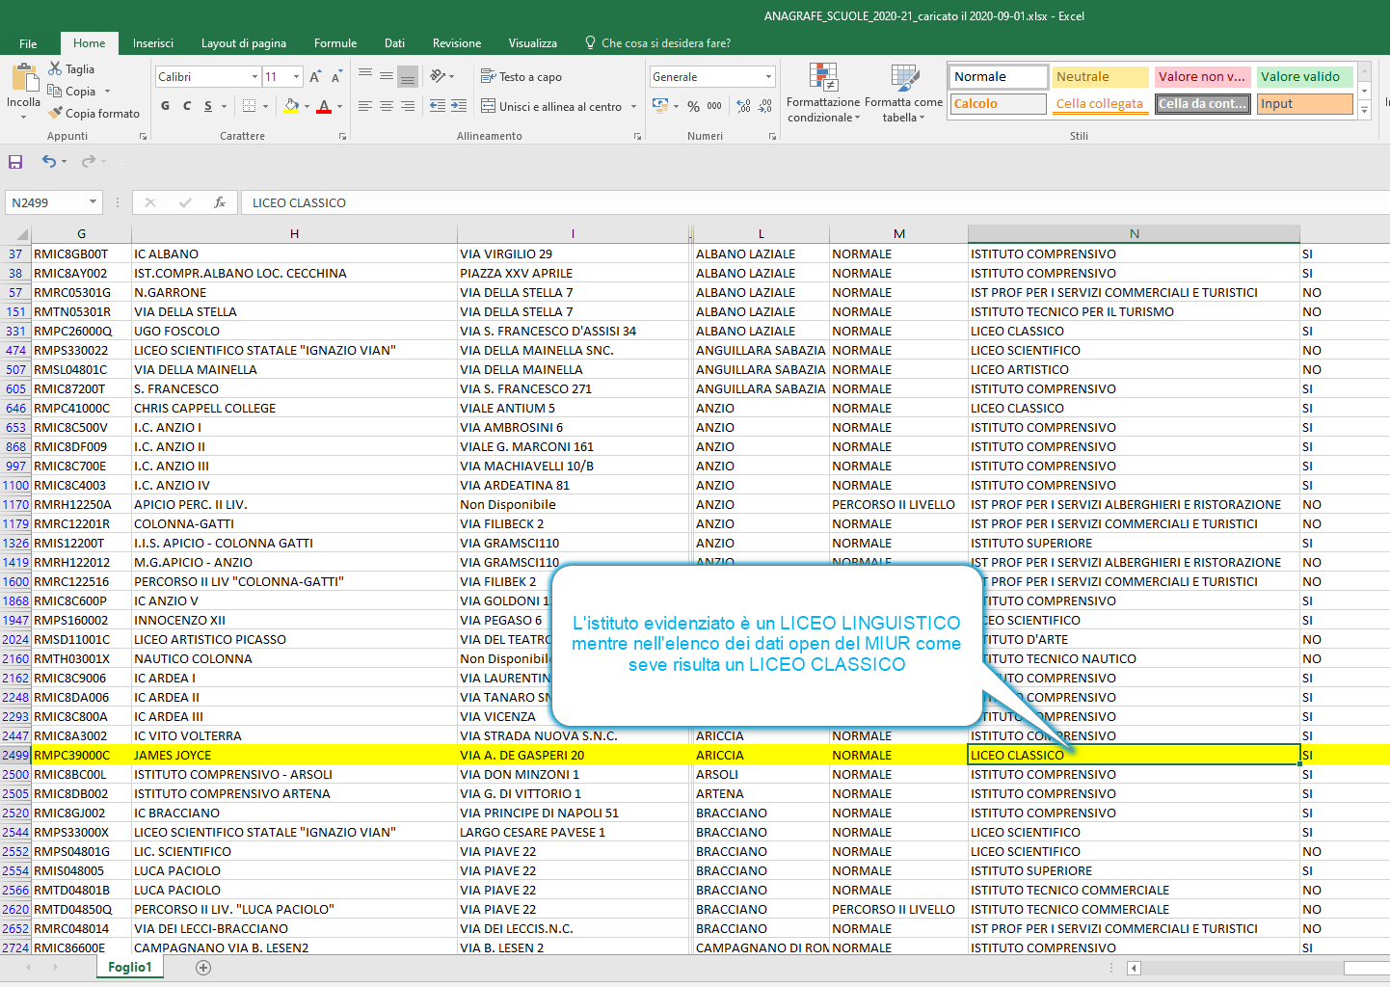
Open data al metro³
Criticità di partenza (o riscontrate nell’analisi dei dataset pubblicati)
i dataset esterni del MIUR relativi alle sedi scolastiche e all’offerta formativa appaiono incompleti e non aggiornati;

Slide 8
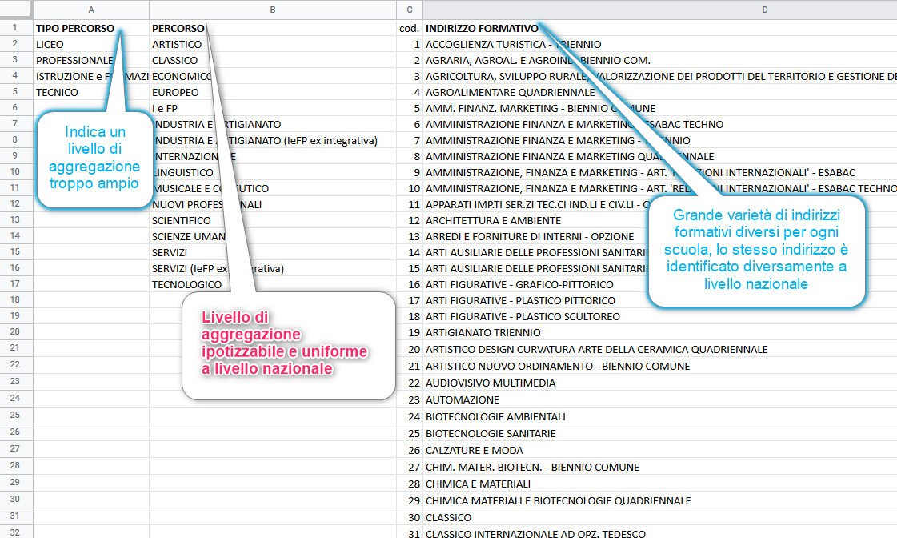
Open data al metro³
Criticità di partenza (o riscontrate nell’analisi dei dataset pubblicati)
il dataset esterno del MIUR, relativo agli indirizzi formativi, presenta una grande varietà di specializzazioni differenti sul territorio che rende impossibile creare una tabella univoca per tutte le scuole italiane, pertanto si è ritenuto più funzionale improntare la lista delle scuole associata direttamente al percorso formativo.

Slide 9
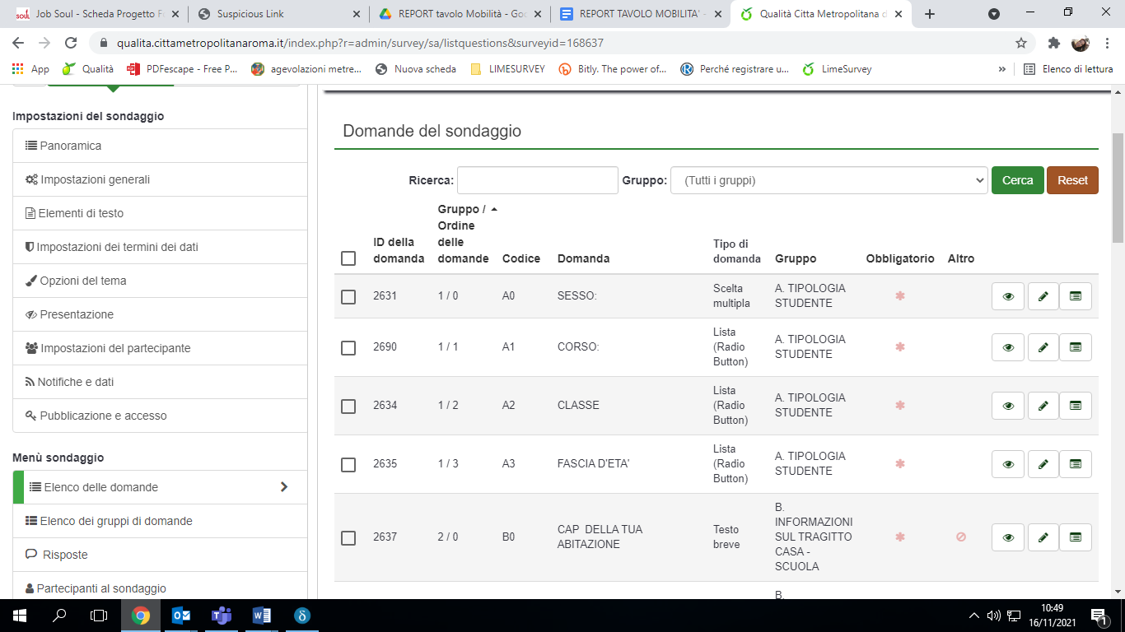
Open data al metro³
Attività svolte
Survey (PSCS)
Prima versione della survey realizzata con lo strumento Docs Google.
Seconda versione della survey (definitiva) realizzata tramite la piattaforma LimeSurvey, da somministrare agli studenti per il tramite delle scuole, in una modalità standardizzata per tutte le CM.

Slide 10
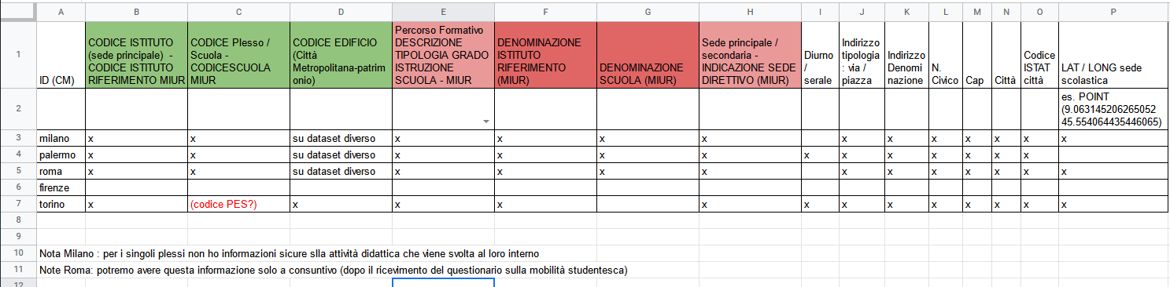
Open data al metro³
Attività svolte
Dataset Interni CM - Scuole secondarie di secondo grado: Necessità di identificare univocamente l’istituto principale con le varie sedi (plessi) che lo compongono, sia da un punto di vista geografico (geo localizzazione) al fine di risalire alla matrice o/d dei percorsi di mobilità, sia da un punto di vista cespite (manutenzione, consumi ecc.)
L’identificazione dell’edificio è altresì necessaria per la costruzione del piano di dimensionamento scolastico regionale.

Slide 11
Open data al metro³
Attività future
Survey (PSCL) dei dipendenti delle scuole.
Per consentire la somministrazione della survey al personale delle scuole, sarà sufficiente creare un dataset delle sedi delle scuole senza la specifica dell’indirizzo formativo, lasciando inalterato il resto della struttura del questionario.
Survey (PSCLC) dei dipendenti delle CM.
Per consentire la somministrazione della survey al personale delle CM, sarà sufficiente creare un dataset delle sedi dell’ente, lasciando inalterato il resto della struttura del questionario. Inoltre si ritiene necessario integrare il questionario inserendo le domande che considerino anche in viaggio di ritorno nonché che tengano conto della flessibilità e struttura degli orari di lavoro.
Ovviamente ogni CM potrà usufruire del modello di questionario standardizzato integrandolo con informazioni che tengano conto delle specificità dei rispettivi territori.

Slide 12
Open data al metro³
Considerazioni
Necessità di collegare il questionario, per la parte riguardante la “mobilità casa scuola”, a strutture dati anagrafiche per la georeferenziazione, con i percorsi formativi attivi. Questa necessità nasce dall’esigenza di organizzare l’erogazione del servizio scolastico nei territori di competenza con l’obiettivo di programmare un’offerta formativa funzionale ad una efficace azione didattico educativa, realizzando, così il pieno diritto all’apprendimento ma soprattutto riducendo il disagio degli studenti, anche nei semplici spostamenti che compiono nel quotidiano. Molte città metropolitane, infatti, sono chiamate alla formazione del piano di dimensionamento scolastico, attraverso il quale le regioni operano ogni anno per la razionalizzazione e programmazione della propria rete degli istituti scolastici per soddisfare l’offerta formativa.
L’aggiornamento dei dati raccolti, per il tramite di questo questionario, potrebbe avere una frequenza annuale, la stessa con la quale si potrebbe pensare di presentare all’utenza i questionari.

Slide 13
Open data al metro³
Considerazioni
La survey su LimeSurvey in ambiente cloud ha delle limitazioni:
  limite di invio di survey;
  numero di risposte/mese;
  diverse problematiche di natura tecnica (risposta del server)..
Queste sono state superate scegliendo una soluzione in-house che presenta come unica limitazione la capacità di risposta del server, per cui nel caso di grandi numeri, ad esempio per le CM di Roma, Milano, Napoli, comprese tra 150.000 e 200.000 risposte/mese è consigliata l’installazione di 3 server bilanciati.

Slide 14
Open data al metro³
Risultati
La Città Metropolitana di Roma, in quanto capofila, ha contattato una società che ha esperienza pluriennale di configurazione e programmazione del prodotto LimeSurvey in modo da poter comprendere come poter allineare il servizio offerto dalla piattaforma alle esigenze dei nostri questionari (numero di risposte, gestione del database etc) ottenendo dei servizi aggiuntivi;
Nell'ambito del Programma sperimentale nazionale di mobilità sostenibile casa-scuola e casa-lavoro del Ministero dell'Ambiente oggi Ministero della Transizione ecologica il progetto “MODOCIMER – Mobilità dolce per la Città metropolitana” sono stati trovati i fondi necessari all’implementazione della piattaforma;
L’accordo è in fase di conclusione; in un’ottica di condivisione, la metodologia nonché le survey che sono state realizzate potranno essere esportate e condivise con tutte le altre CM.

Slide 15
Open data al metro³
Suggerimenti
Collaborazioni trasversali tra gli uffici delle CM (Programmazione Scolastica, Edilizia Scolastica, Statistica, Mobilità, Sistemi Informatici, GIS, Pianificazione Strategica.
Collaborazione con le scuole del territorio e l’ufficio scolastico regionale.
Grazie a questa implementazione e con l’interesse da parte delle istituzioni preposte sarà possibile esportare questa esperienza laboratoriale a livello metropolitano a servizio dei mobility manager, fornendo così servizi di:
  “Service Design”
  “Co-progettazione”
  “Co-creazione”
Con finalità propositive di Open Government Partnership

